Slide 1


Egenmonitorering
Patienten mäter och följer sina hälsovärden hemma
Hur tar vi del av informationen i Cosmic?

Slide 2
Syftet
med egenmonitorering är att stärka patientens egenvård, kontroll över sin egen hälsa och upplevelse av trygghet.
Det ska också leda till bättre användning av hälso-och sjukvårdens resurser och möjlighet att upptäcka försämringsperioder i ett tidigt skede samt undvika onödiga vårdbesök och slutenvårdsinläggningar.

Slide 3
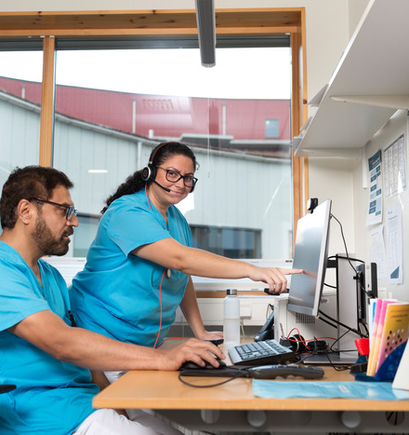
Vad kan monitoreras?
Blodtryck
Puls
Saturation
Vikt
Lungfunktion
Blodsocker
Temperatur
Proteiuri
Symtom
Med mera..

Slide 4
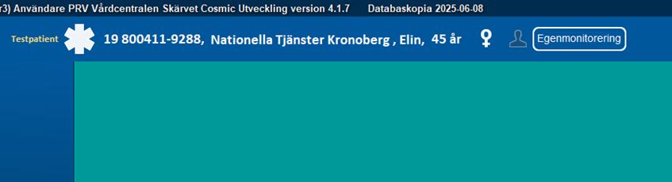
Så ser du vilka patienter som egenmonitorerar
I patientlisten i Cosmic syns symbolen Egenmonitorering
Placerar du muspekaren över symbolen så ser du vilken enhet som är ansvarig för egenmonitoreringen

Slide 5
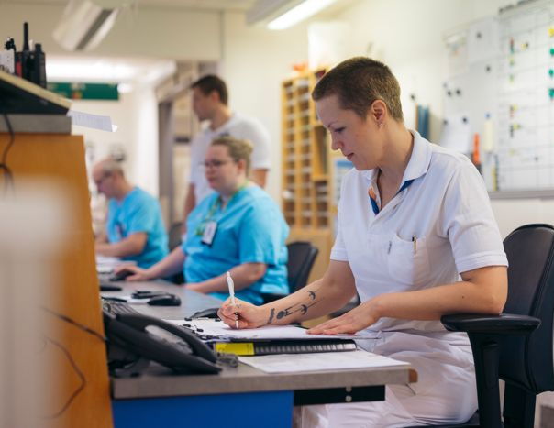
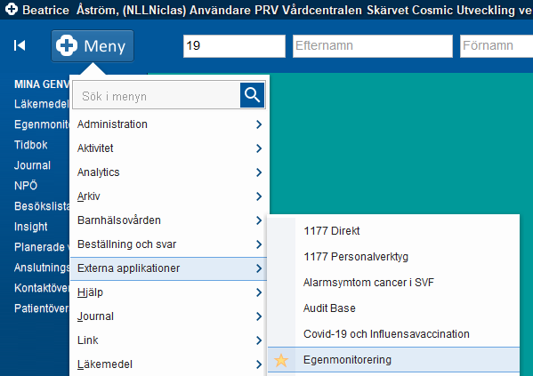
Detta behöver du veta
Egenmoni-torering
Från och med nu så kan du stöta på patienter i vården som egenmonitorera sina hälsovärden hemma.
Alla som har tillgång till Cosmic har behörighet till informationen.
Välj Meny - Externa applikationer - Egenmonitorering

Slide 6
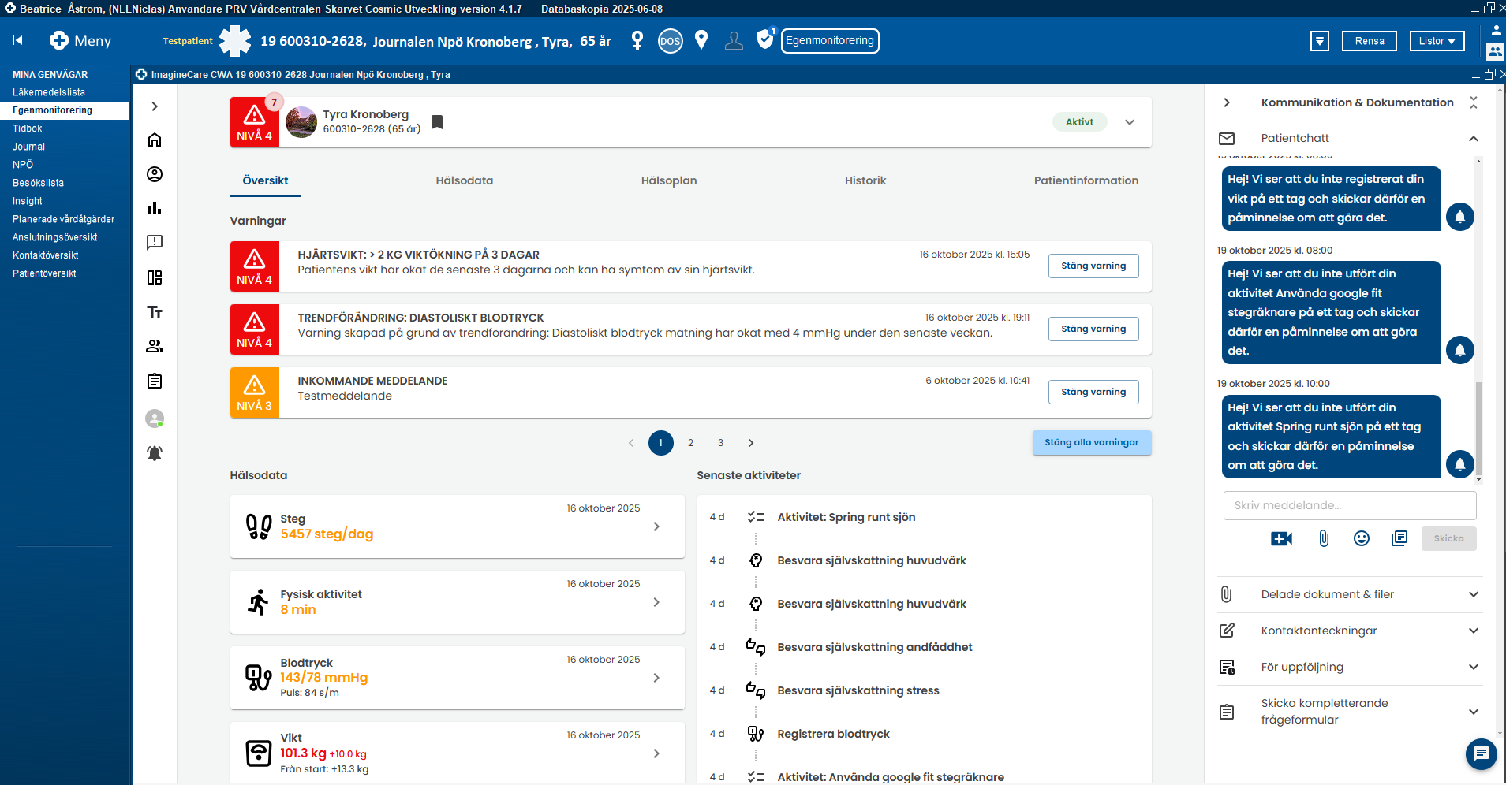
Så ser du informationen
I egenmonitorerings- plattformen kommer du direkt in i översikten på din patient.
Här kan du bland annat se:
vad patienten egenmonitorerat
patientens värden
chatthistoriken

Slide 7
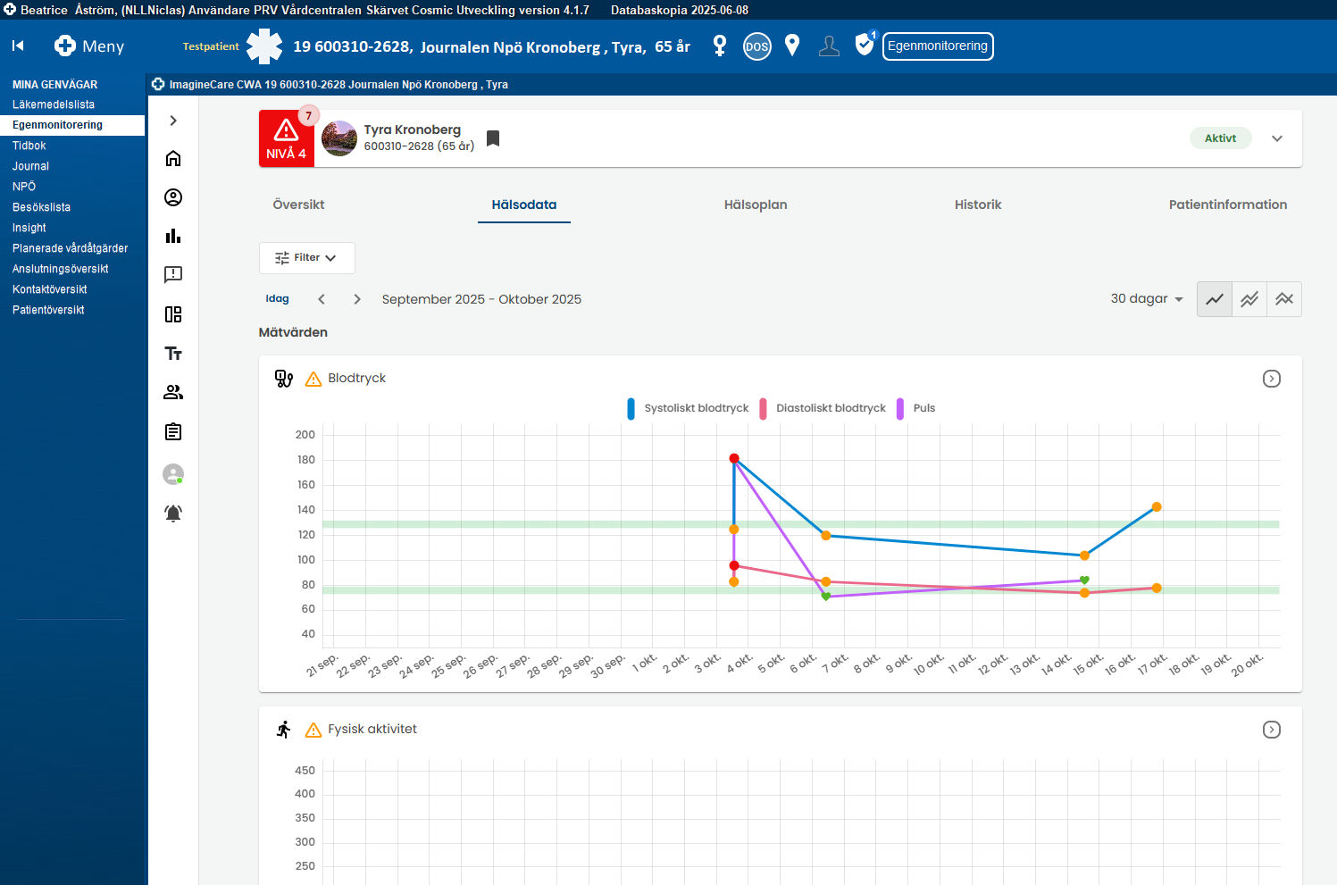
Vad får du göra?
Du får lov att titta på hälsodata och trender som visas men aldrig ändra i hälsoplanen. Det gör endast de som är ansvariga för egenmonitoreringen

Slide 8
Frågor: egenmonitorering@kronoberg.se
Vill du veta mer? Vårdgivarwebben - Egenmonitorering

